Slide 1
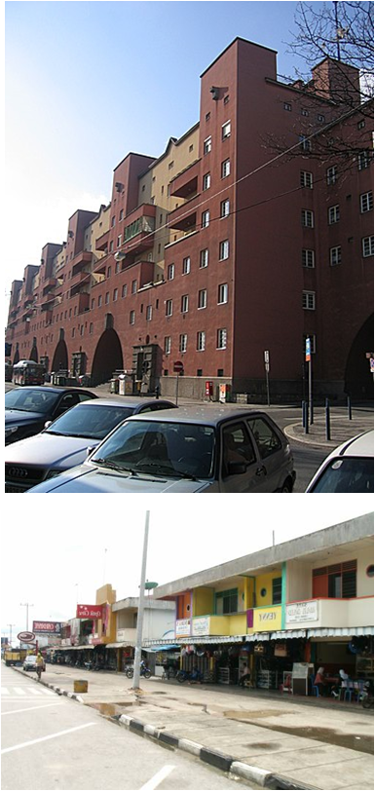

KULIAH -7
MEMBUAT GAMBAR 3D DENGAN AUTO CAD 2009
JURUSAN PERENCANAAN WILAYAH DAN KOTA
FAKULTAS TEKNIK
UNIVERSITAS INDONUSA ESA UNGGUL

Slide 2
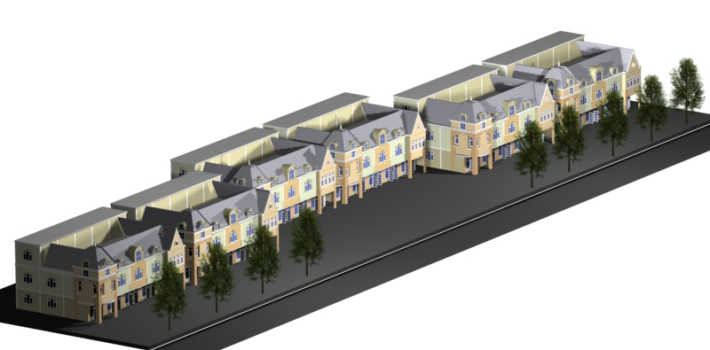
CONTOH MEMBUAT GAMBAR 2D KE 3D
PENGEMBANGAN TATA BANGUNAN DERET DALAM KAITANNYA DENGAN PENYEIDAAN RUANG UNTUK KEGIATAN LUAR RUANG DAN SEKTOR INFORMAL
Rencana pedesterian dengan memanfaatkan ruang privat sebagai vasilitas umum, Hal ini dilakukan apabila kondisi ruas jalan tidak memungkinkan untuk pengadaan pedesterian, Kompensasi kepada pemilik lahan dapat dilakukan dengan pemberian insentif pemanfaatan ruang

Slide 3
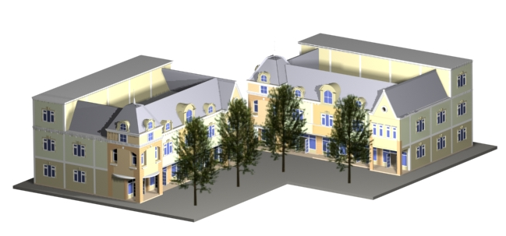
CONTOH MEMBUAT GAMBAR 3D
Penataan bangunan sudut di arahkan untuk membentuk ruang luar yang merespon terhadap simpul pertemuan jalan. Selain sebagai ruang pengaman lalu lintas, ruang luar di sudut jalan yang terbentuk oleh penataan masa bangunan sudut juga memberikan pengaruh yang positip terhadap pembentukan arsitektur kota
PENATAAN MASA BANGUNAN DI PERSIMPANGAN JALAN (BNG SUDUT)

Slide 4
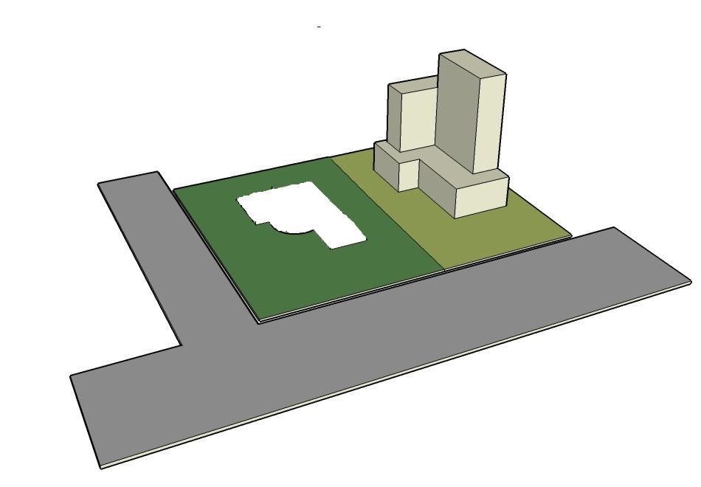
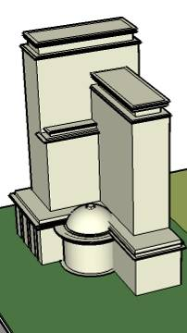
CONTOH MEMBUAT GAMBAR 3D
LEBAR MINIMUM JALAN AKSES
KLB, KTB, KDH
LUAS MINIMUM PERPETAKAN
GARIS SEMPADAN BANGUNAN
KDB
ASPEK ASPEK YANG DIATUR DIDALAM KETENTUAN TEKNIS PADA SETIAP ZONA

Slide 5
CONTOH MEMBUAT GAMBAR 3D
Penataan bangunan sudut di arahkan untuk membentuk ruang luar yang merespon terhadap simpul pertemuan jalan. Selain sebagai ruang pengaman lalu lintas, ruang luar di sudut jalan yang terbentuk oleh penataan masa bangunan sudut juga memberikan pengaruh yang positip terhadap pembentukan arsitektur kota
PENATAAN MASA BANGUNAN DI PERSIMPANGAN JALAN (BNG SUDUT)

Slide 6
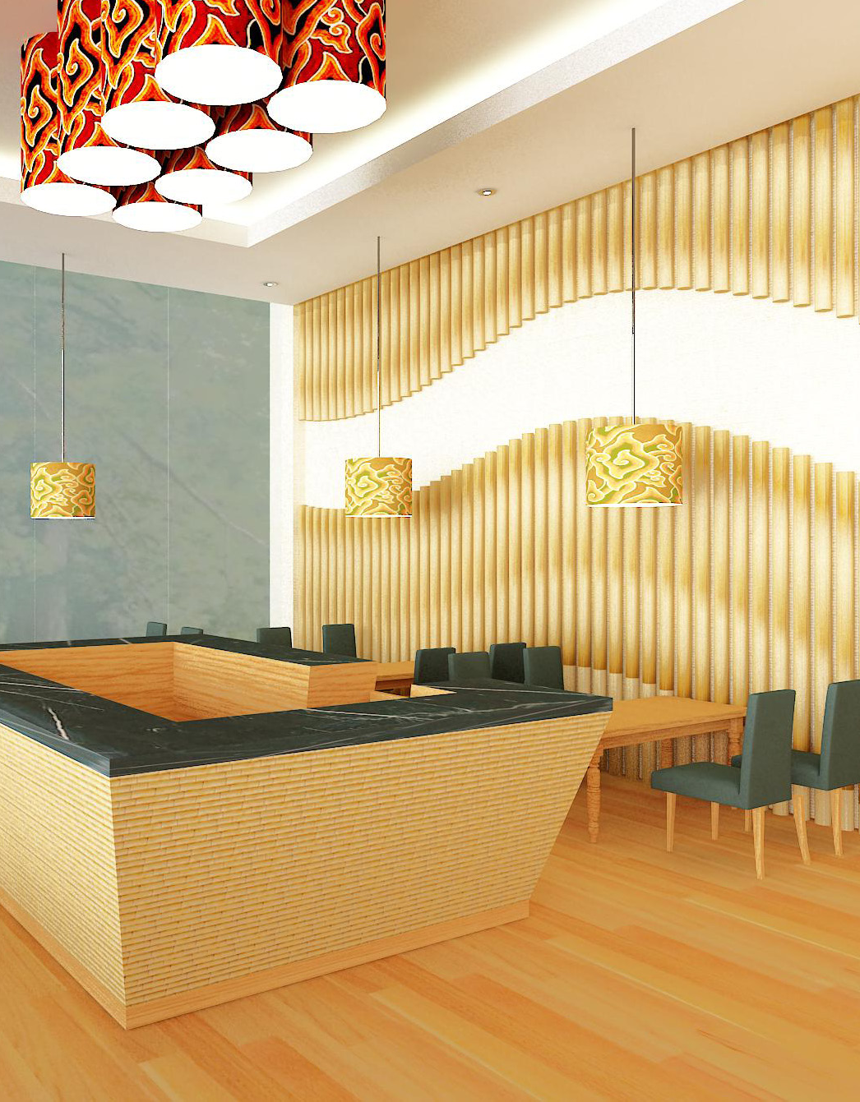
CONTOH 3D INTERIOR

Slide 7
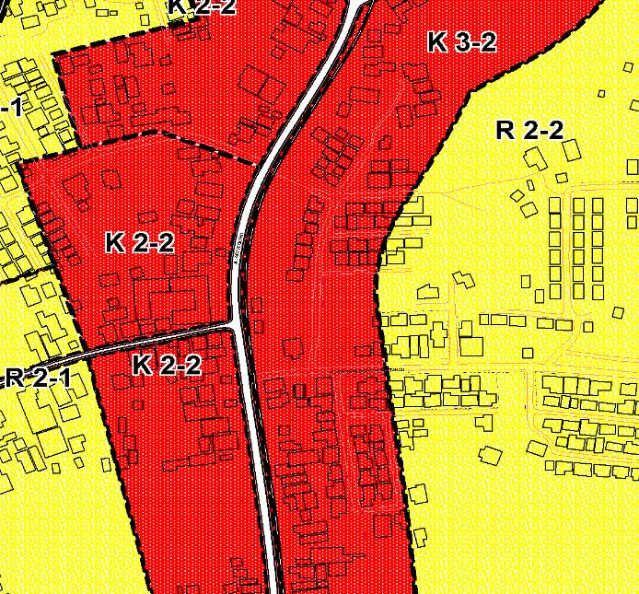
CONTOH MEMBUAT GAMBAR PETA (3)
Zona/ peruntukan tanah
Ketinggian bangunan
Rd-2
2
Rd-2
2
60
1.2
60
1.2
KLB maks
KDB maks
Kt-2
5
Kd-2
5
60
2.4
60
2.4
Rd-2
2
60
1.2
Jln existing
Jln rencana
GSB
Rd-2
2
Kt-2
5
60
1.2
PENJABARAN PETA RDTRK KEDALAM PETA ZONASI 1: 5000
Rd-1
2
60
2.4
Kd-2
5
Rd-2
2
70
1.5
60
1.2
60
2.4

Slide 8
UNTUK PENDALAMAN MATERI BACA:
Mhd Daud Penen, 2009, Auto Cad 2010; Menggambar 2D dan Soloi 3D dengan Singkat dan Sistematis, Informatika, Jakarta.
Auto Desk, 2008, AutoCAD Reference Manual
Auto Desk, 2008, AutoCAD User Manual
Auto Desk, 2008, AutoCAD User Guide
Djoko Darmawan, 2003, Buku Latihan AutoCAD 2002, PT. Elex Media Komputindo, Jakarta

Slide 9
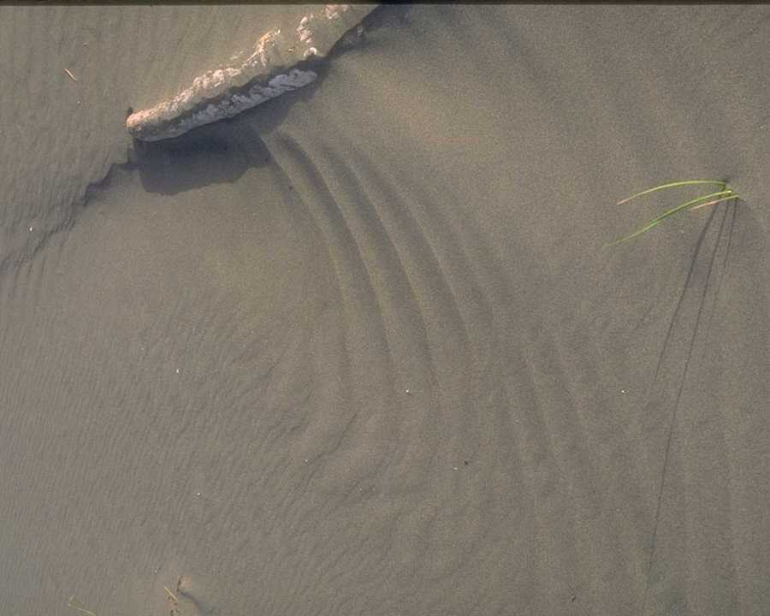
SEKIAN DAN TERIMA KASIH
s u b d i t b i n f a t d a l t a r u w i l ii d i t j e n p e n a t a a n r u a n g d e p t. p u

